Slide 1
重庆市诉讼财产保全（担保）
网上保全（易诉）操作流程
华安财产保险股份有限公司重庆分公司

Slide 2
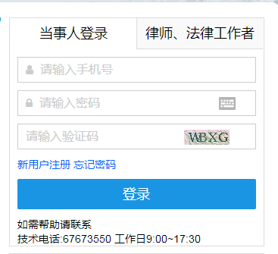
一、网上保全地址及注册
1、重庆法院系统网上保全网址：
http://www.cqfygzfw.com/dzfy/ssbq/listSsbq.shtml?page=1
2、重庆法院系统网上保全账户注册：
（1）注册对象：可以由“当事人”或“法律工作者”注册。
（2）注册及登录界面：

Slide 3
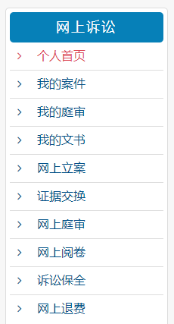
二、网上保全申请录入
1、进入保全页面：
第一步
第二步
点击进入“诉讼保全”
点击进入“个人首页”

Slide 4
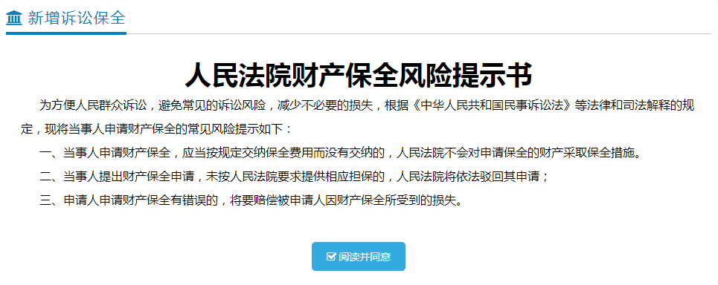
点击进入“我要保全”
二、网上保全申请录入
2、保全申请录入：
第一步
第二步
点击进入“阅读并同意”

Slide 5
选择“诉前、诉讼后执行前及非诉讼财产保全”或“诉中保全”
注意：立案未结案案件申请保全，均为“诉中保全”。
第三步

Slide 6
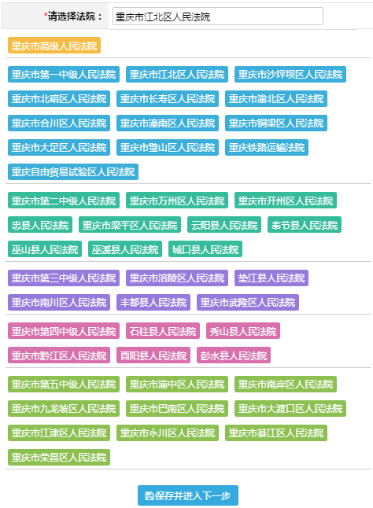
（1）诉前保全：对应选择起诉法院，点击“保存并进入下一步”
第四步

Slide 7
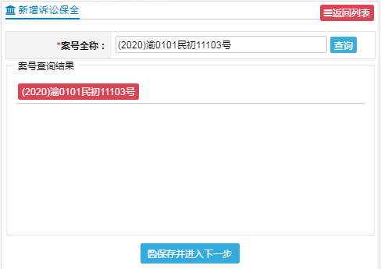
（2）诉中保全：输入立案号，点击查询后，选中对应选择起诉法院，点击“保存并进入下一步”
第四步

Slide 8
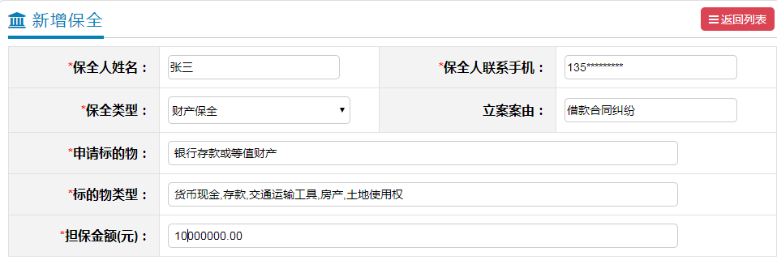
第五步
按实际情况录入下列信息
分别选择录入

Slide 9
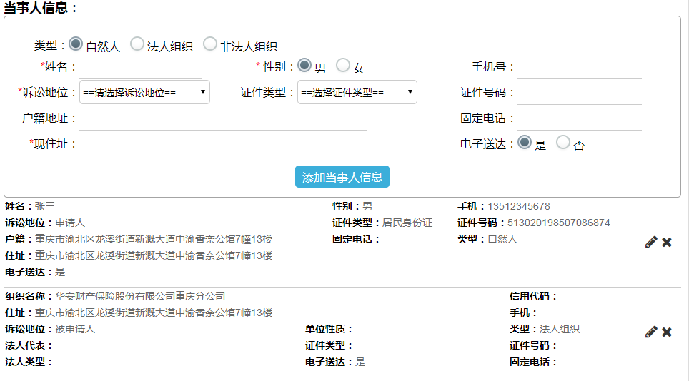
按实际情况录入下列信息
第六步
信息录入后，点击添加当事人信息，当事人信息包括：申请人、被申请人和厉害管关系人

Slide 10
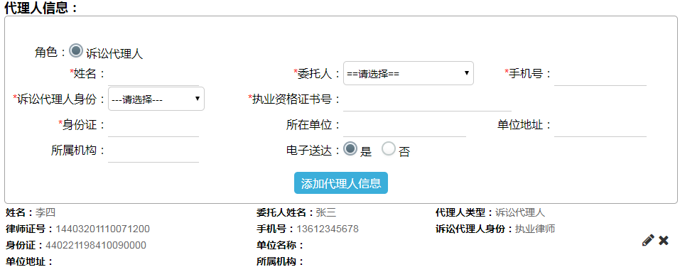
第七步
按实际情况录入下列信息
信息录入后，点击添加代理人信息

Slide 11
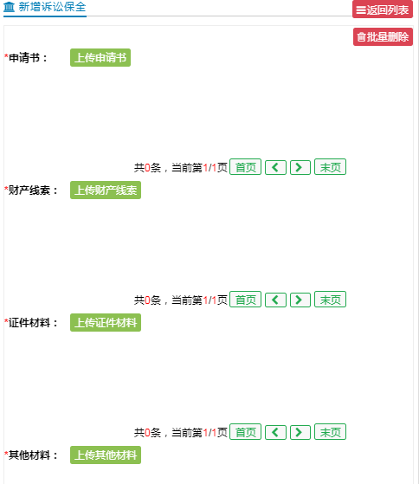
第八步
分别对应上传相关资料

Slide 12
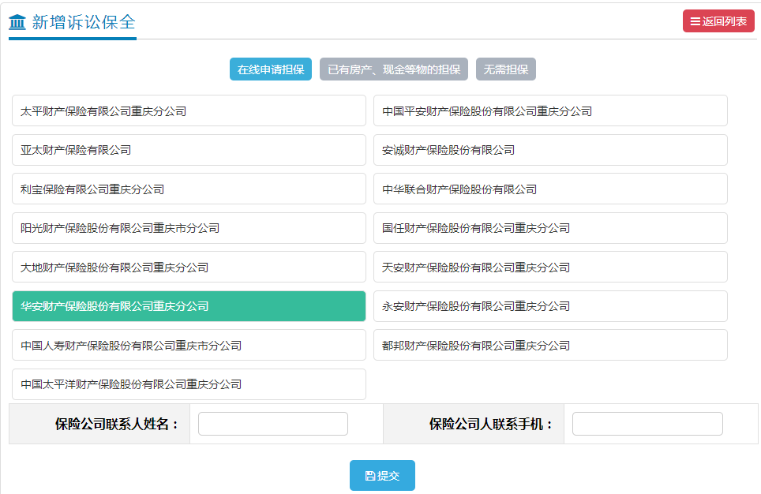
选择“华安财产保险重庆分公司”，然后直接点击“提交”
第九步

Slide 13
提交成功后，显示“待保险公司审核”，需等待“保险公司”审核
第九步

Slide 14
三、缴费流程
1、缴费按钮：保险公司审核通过后，易诉平台显示“保险公司审核已通过”，同时出现“交费”按钮，客户点击“交费”按钮，完成交费。

Slide 15
2、直接交费：可选“扫码支付”、“信用卡”、“储蓄卡”和“第三方”支付，根据提示完成支付。（注意：该种支付方式发票类型仅为普票或电子发票）

Slide 16
支付后，系统提示该界面，则显示”交费“成功。

Slide 17
随后，易诉平台诉讼保全列表显示“法院待审核”界面，则表示诉讼保全担保成功，等待法院审核（法院审核时间不定）。

Slide 18
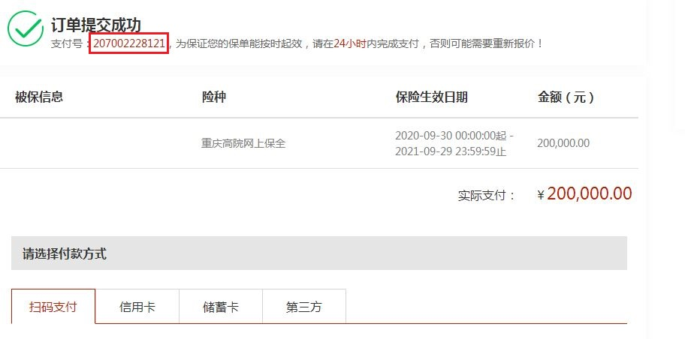
3、对公交费（保费支付给华安保险账户）：
第一步：请首先联系华安保险经办人员。
第二步：将交费页面的“支付号（共12位）”，发送华安保险经办人员。

Slide 19
第三步：等待华安保险工作人员处理（一般约30分钟）。
第四步：缴费成功，易诉平台诉讼保全列表显示“法院待审核”界面，诉讼保全担保成功，等待法院审核。

Slide 20
YOURLOGO
感谢聆听，批评指导
Thank you to listen to criticism guidance
CONTRACTED WIND POWERPOINT TEMPLATE DESIGNS CONTRACTED WIND POWERPOINT TEMPLATE DESIGNS CONTRACTED WIND POWERPOINT TEMPLATE DESIGNS CONTRACTED WIND POWERPOINT TEMPLATE DESIGNS

